Slide 1
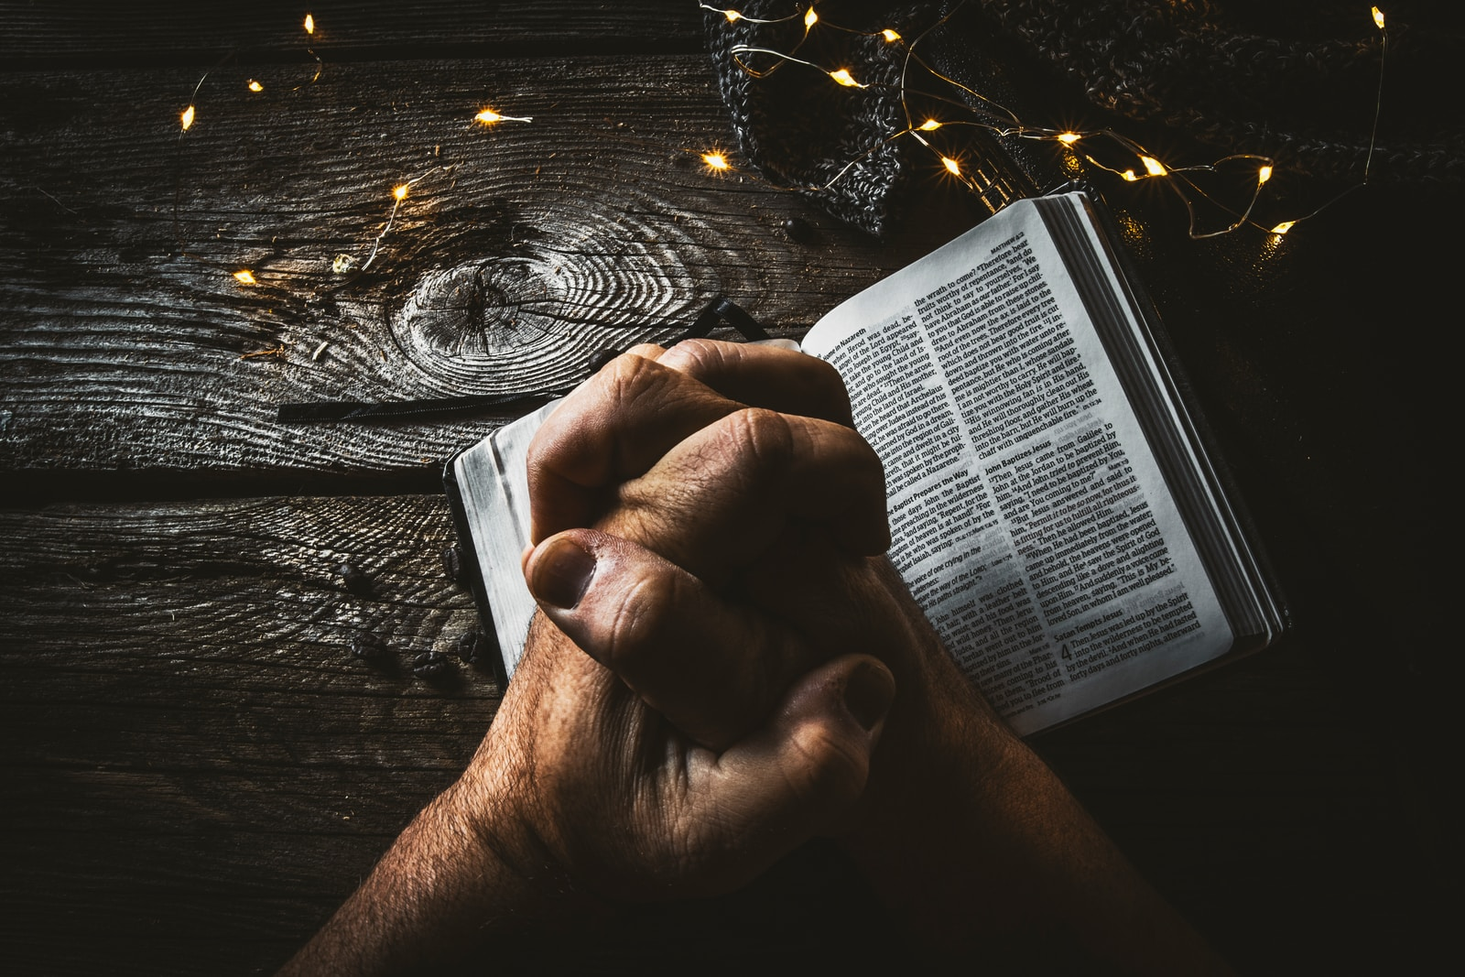
“EL VERDADERO ESPÍRITU DE AYUNO”
ESCUELA SABÁTICA
IGLESIA ADVENTISTA DEL 7° DÍA

Slide 2
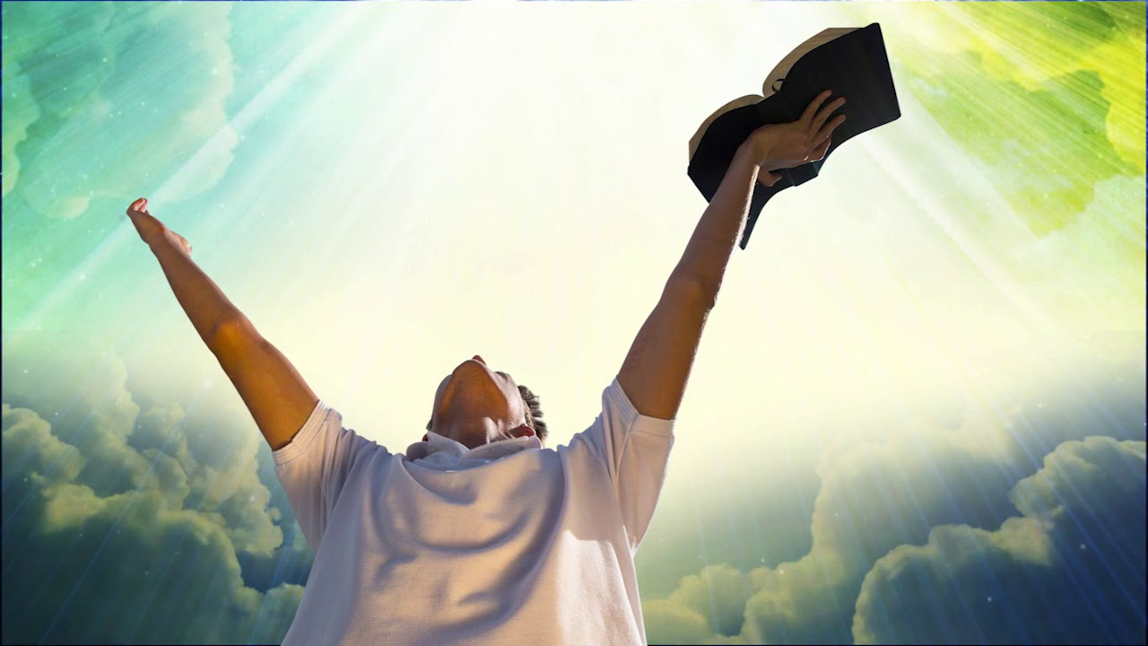
SERVICIO DE CANTO
#193 “Dios nos ha dado promesa”, #194 “Vive en mí”, #280 “Ser semejantes a Jesús”

Slide 3
IGLESIA ADVENTISTA DEL 7° DÍA
En esta mañana damos la bienvenida a personajes bíblicos que nos hablarán de la importancia del ayuno y oración. El rey Josafat, la reina Esther,
el escriba Esdras, el copero Nehemías.

Slide 4
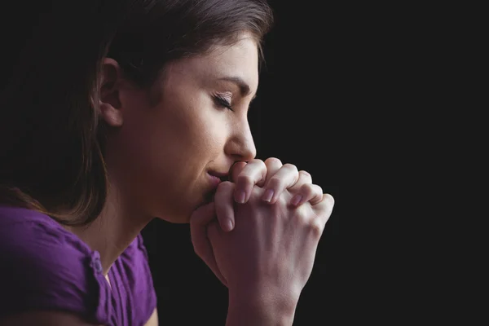
ORACIÓN DE RODILLAS

Slide 5
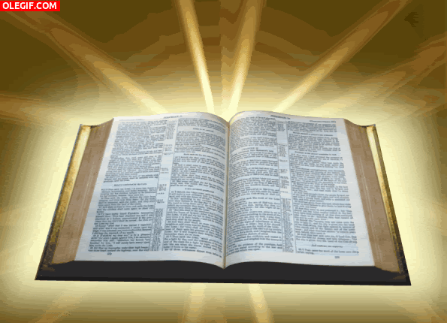
LECTURA BÍBLICA
Busquemos en nuestras Biblias Joel 2:12;
Por eso pues, ahora, dice Jehová́, convertíos a mí con todo vuestro corazón, con ayuno y lloro y lamento.

Slide 6
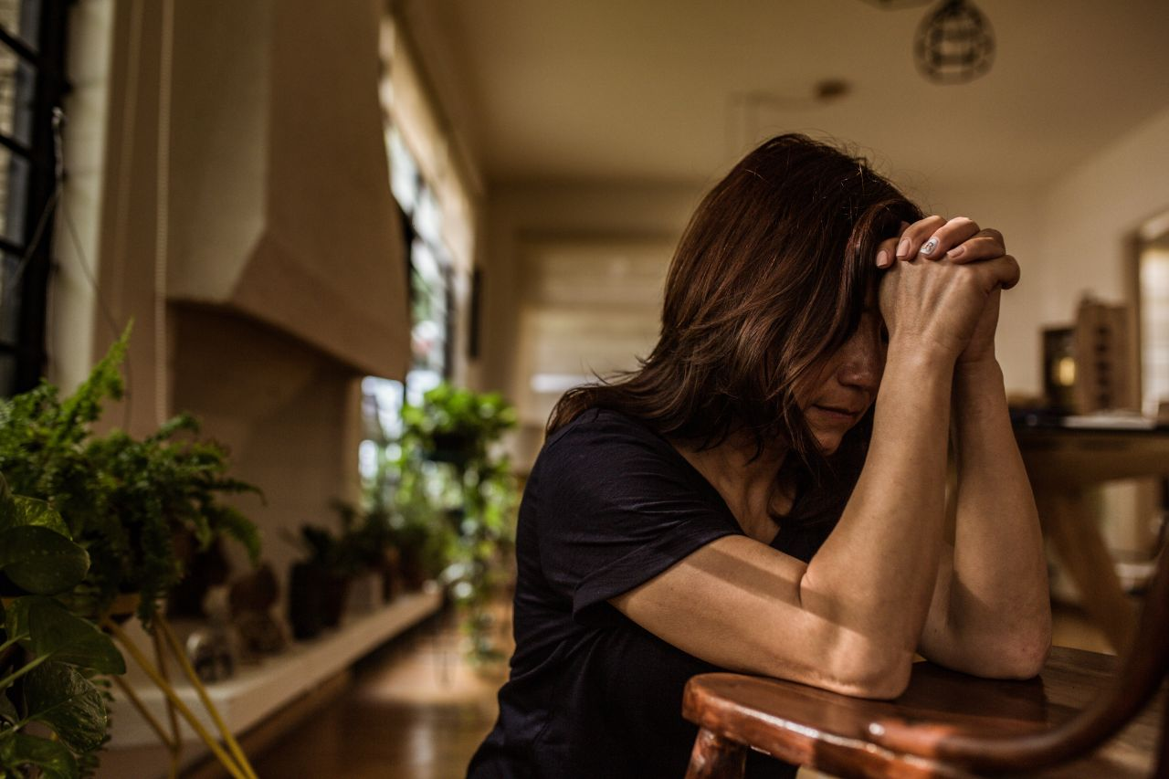
PROPÓSITO
COMPRENDER LA IMPORTANCIA DEL AYUNO Y LA ORACIÓN PARA ACERCARNOS A DIOS Y ENFRENTAR
LOS MOMENTOS DIFÍCILES EN LA VIDA DE UN CRISTIANO

Slide 7
“El espíritu del ayuno y la oración verdaderos es el espíritu que entrega la mente, el corazón y la voluntad a Dios”
(Consejos sobre el régimen alimenticio, p. 224).

Slide 8
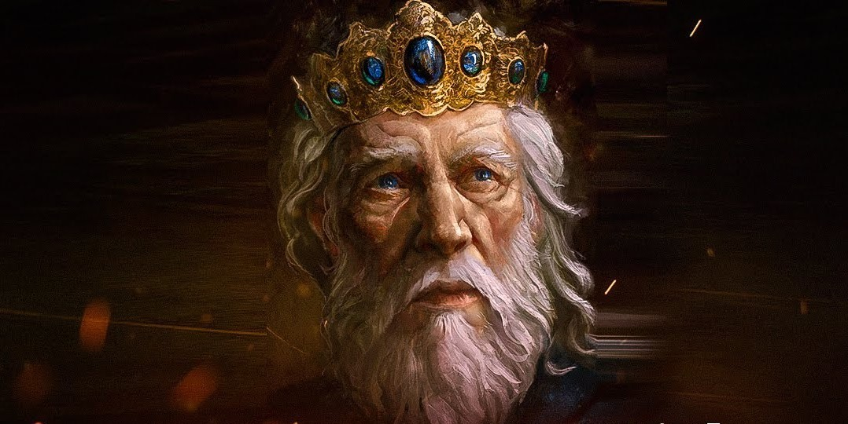
Apreciado Rey Josafat de acuerdo a su experiencia, ¿qué consejo nos da sobre el ayuno?

Slide 9
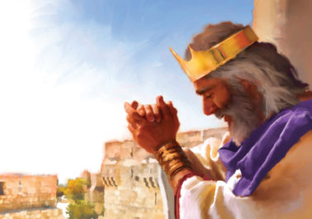
REY JOSAFAT
Cuando llegué al reino de Juda busqué al Señor y pedí a los príncipes y levitas enseñar la ley en todo el reino,
el Señor prosperó mi reinado. Cierto día los reinos de Moab y Amón nos declararon la guerra, era una gran multitud y tuve
miedo; y humillé mi rostro para consultar a Jehová e hice pregonar ayuno a todo el reino.

Slide 10
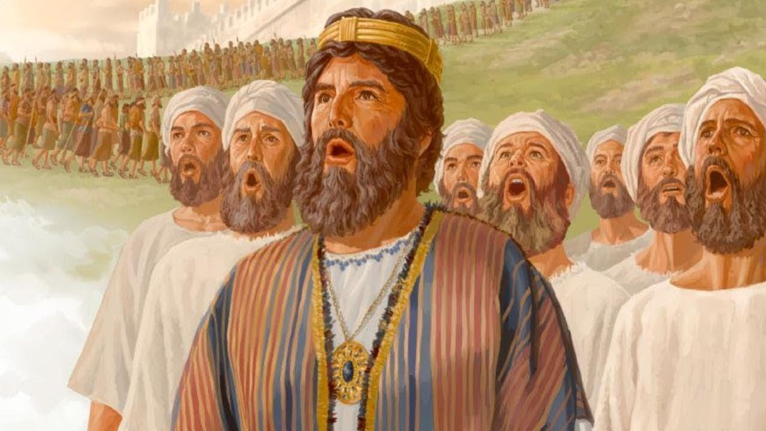
HIMNO DE ALABANZA
#376 “DULCE ORACIÓN”
Dios nos liberó de manos de
nuestros enemigos. Cantamos alabanzas a Dios y glorificamos a Jehová porque para siempre es su misericordia. Les invito
a cantar y glorificar el nombre de nuestro Dios.

Slide 11
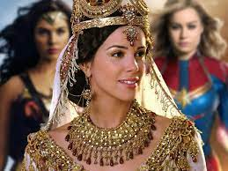
Con nosotros se encuentra la reina Esther. Quien pasó un momento muy difícil cuando ella y su pueblo
peligraban la vida en tiempos del rey Asuero y el malvado Amán, cuéntenos reina Esther, cómo Dios les ayudó.

Slide 12
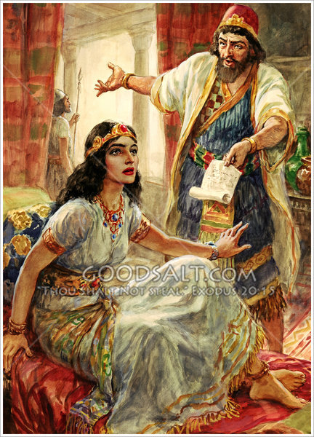
REINA ESTHER
Fue un momento crucial para mí y mi pueblo, enfrentamos una sentencia de muerte irrevocable, hasta ahora, nadie sabía que mi linaje era de los judíos, siendo la esposa del poderoso rey Asuero y reina de Persia,
recibo un mensaje de
mi tío Mardoqueo, que debía interceder por mi pueblo ante el Rey.

Slide 13
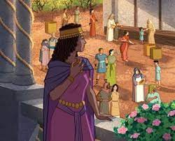
Tuve mucho miedo, fue entonces que convoqué a todos los judíos que ayunaran por mi durante tres días que mis doncellas y yo haríamos lo mismo. Dios en su misericordia nos dio gracia ante el Rey y nos liberó de manos de nuestros enemigos.

Slide 14
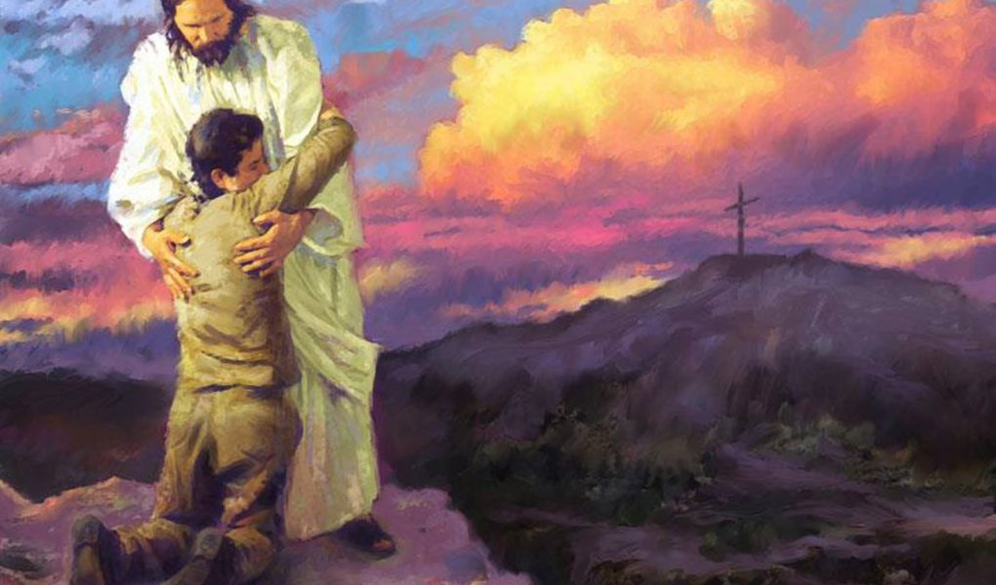
Dios desea que todos los que estamos aquí lo busquemos y
entreguemos nuestras adversidades en sus manos a través del ayuno y la oración.

Slide 15
NUEVO HORIZONTE
EVANGELISMO
LOS MAESTROS DE LA ESCUELA SABÁTICA, LOS MEJORES MOTIVADORES EN EL
CUMPLIMIENTO DE LA MISIÓN

Slide 16
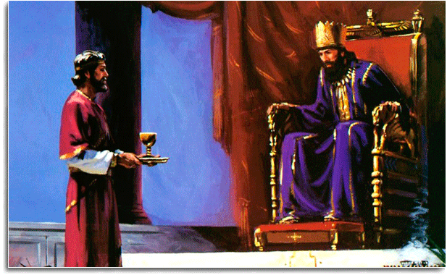
Tenemos a Nehemías quien fue el copero del rey en los tiempos de los reyes de medos y persas, dinos Nehemías qué experiencia vivió en aquellos tiempos.

Slide 17
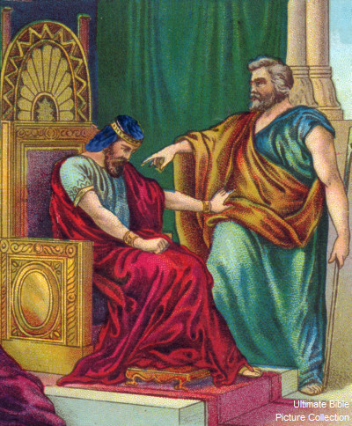
NEHEMÍAS
Estando en Susa capital del reino, vino Hanani con unos varones de Juda, y les pregunté por los que habían escapado de la cautividad y por Jerusalén.

Slide 18
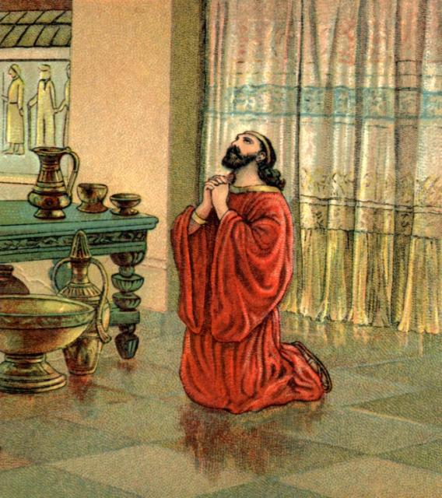
Cuando escuché el informe, de las murallas de Jerusalén derribadas y sus puertas quemadas, me senté, lloré e hice duelo por algunos días, ayuné y oré delante del Dios de los cielos, para que me concediera
gracia delante del rey.

Slide 19
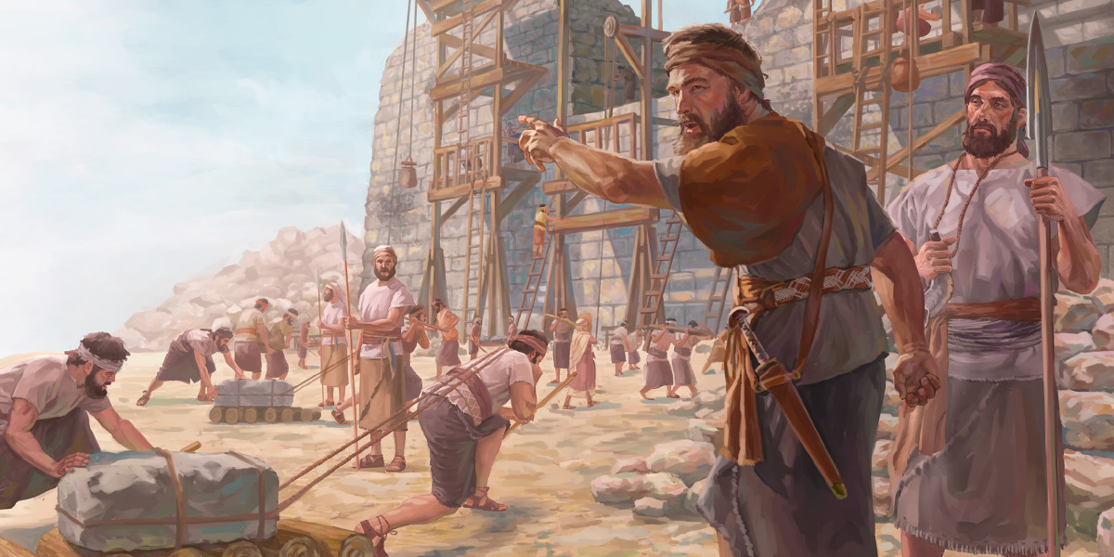
Dios intervino y usó las influencias del mismo rey Artajerjes y me envió a Jerusalén con suficientes
recursos y cartas para reconstruir las murallas de Jerusalén, mi hogar.

Slide 20
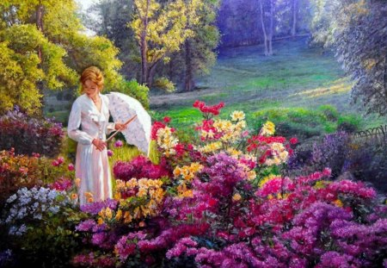
HIMNO ESPECIAL
Adoremos al Señor juntos con las estrofas del himno #382 “A solas al huerto yo voy”
Grande es la misericordia del Señor. Nehemías, muchas gracias por la linda experiencia que nos comparte.

Slide 21
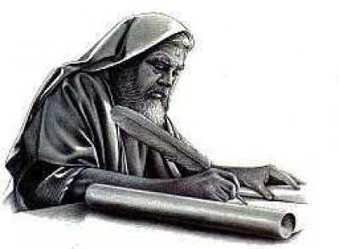
ESDRAS
Cuando los reyes persas nos dieron la oportunidad de volver a Jerusalén y reconstruir tuvimos muchos adversarios
y en lugar de pedir tropas y gente de a caballo que nos defendiera del enemigo en el camino, convoqué ayuno allí junto al rio Ahava para solicitar a Dios un buen viaje y el Señor bendijo y consagró nuestras vidas.

Slide 22
MISIONERO MUNDIAL

Slide 23
INFORME
SECRETARIAL

Slide 24
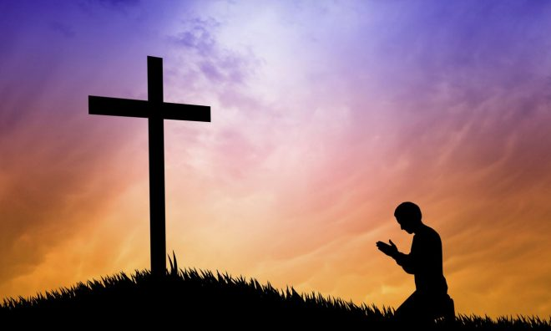
“Los hombres necesitan pensar menos en lo que comerán y beberán, en el alimento temporal, y mucho más con respecto al alimento celestial, que dará́ tono y vitalidad a toda la experiencia religiosa” (CRA p. 106).

Slide 25
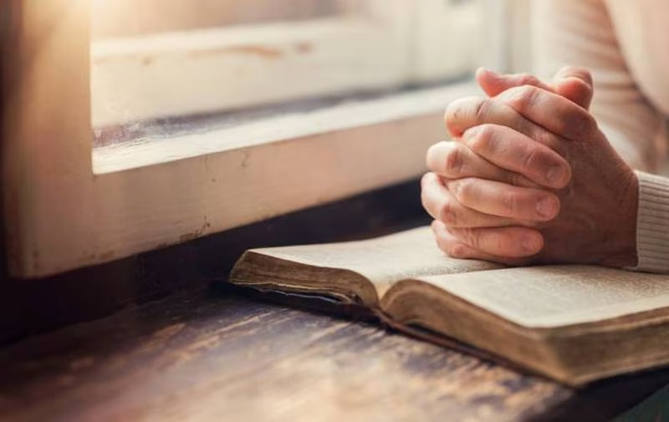
Qué privilegio escuchar esta mañana experiencias de personajes bíblicos que practicaron el ayuno y oración
como un recurso de la búsqueda de la voluntad e intervención de Dios. Gracias Rey Josafat, Reina Esther, Nehemías y
Esdras. No esperemos estar en crisis para ir a Dios en busca de su rostro.

Slide 26
“De ahora en adelante, hasta el fin del tiempo, los hijos de Dios debieran ser más fervientes y más despiertos, y no confiar en
su propia sabiduría, sino en la sabiduría de su Caudillo.
Ellos debieran dedicar días especiales al ayuno y la oración” (Ibíd., p. 223).

Slide 27
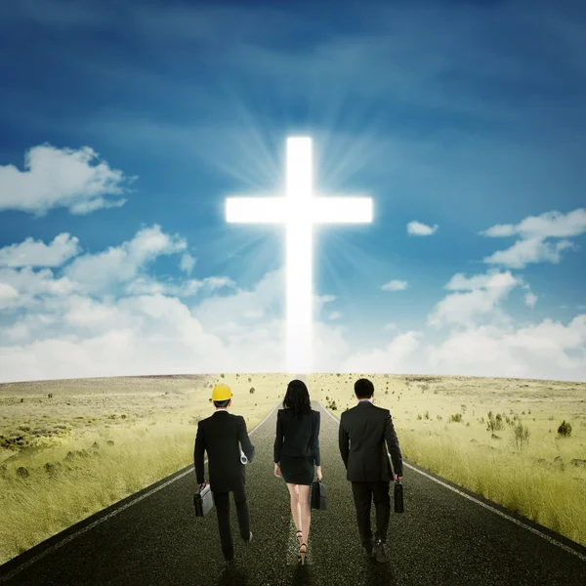
“La sabiduría de ningún instrumento humano es suficiente para trazar planes y proyectos en este tiempo.
Exponed cada plan delante de Dios con ayuno, y humillando el alma delante del Señor Jesús, y encomendad vuestros
caminos al Señor.

Slide 28
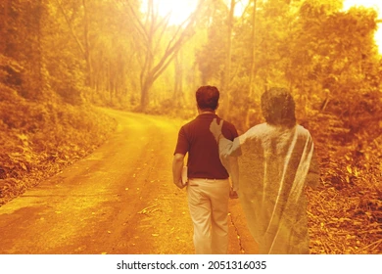
La promesa segura es que él dirigirá vuestras sendas. Él posee recursos infinitos”
(Mensajes selectos, t. 2, p. 418)

Slide 29
“Dios ha dispuesto que los que asumen responsabilidades se reúnan a menudo para consultar unos con otros y orar fervientemente pidiendo la sabiduría que solo él puede impartir. Unidos, presentad a Dios vuestras dificultades…
Que los hermanos se unan en ayuno y oración para obtener la sabiduría que Dios ha prometido otorgar liberalmente” (Consejos
sobre el régimen alimenticio, p. 222).

Slide 30
VERSÍCULO PARA MEMORIZAR

Slide 31
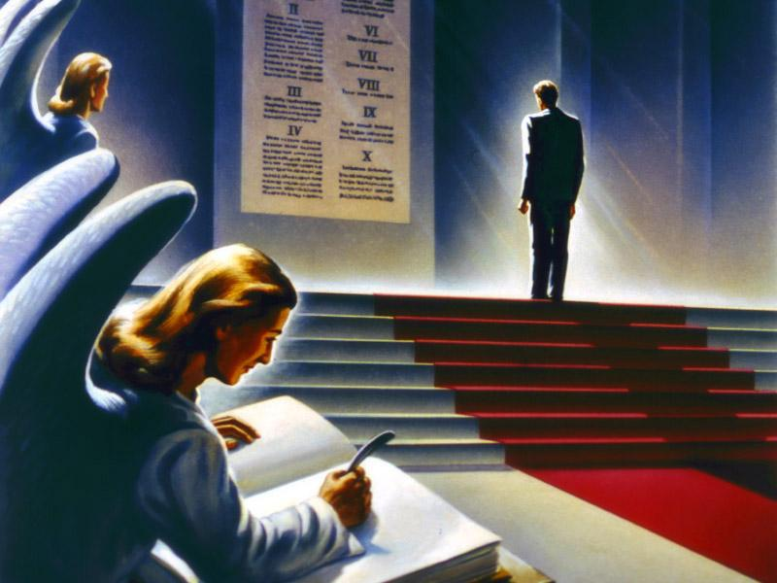
REPASO DE LA LECCIÓN # 5
L
LA BUENA NOTICIA
DEL
JUICIO

Slide 32
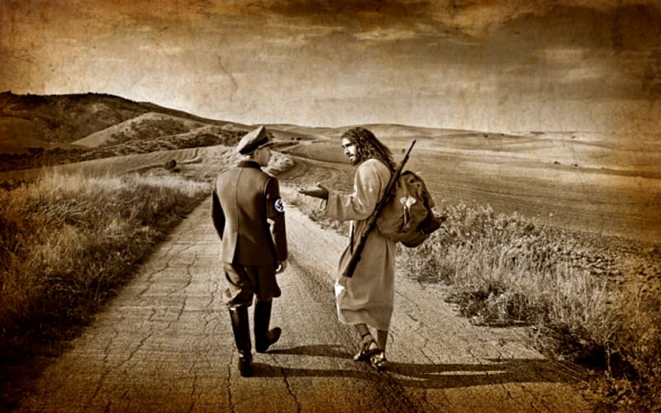
HIMNO FINAL
#378 “¡OH QUÉ AMIGO NOS ES CRISTO!”.

Slide 33
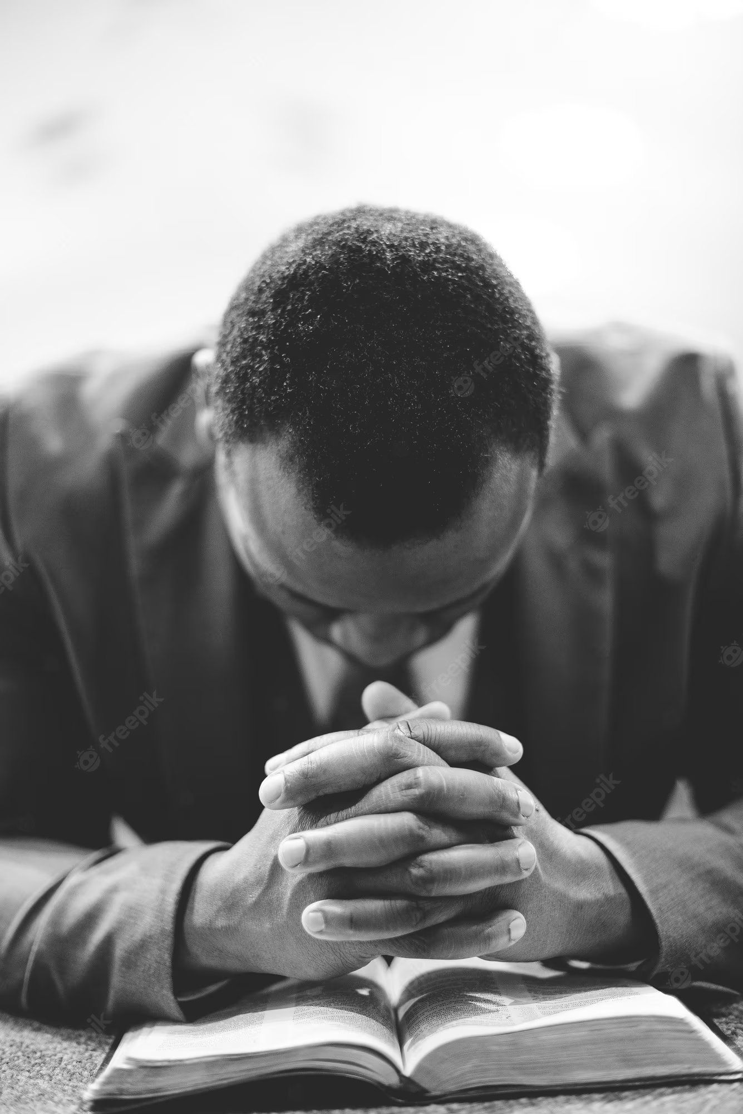
O R A C I Ó N F I N A L

Slide 34
FELIZ SÁBADO

